Slide 1
Оператор присваивания и ветвления
Задание № 23 ЕГЭ информатика

Slide 2
def
Функция (def) в Python — это фрагмент кода, который выполняет определённые операции и отдаёт результат.
Его можно написать один раз и переиспользовать во всей программе.

Slide 3
return() завершает вызов функции и возвращает результат вызывающей стороне. Это ключевой компонент любой функции или метода в коде, который включает в себя ключевое слово return и значение, которое будет возвращено после этого.
- Код после return() не выполняется
- return() не может быть использован вне функции
- Если return() не содержит никакого выражения, то возвращается значение None.
def func_name():
...
return [expression]

Slide 4
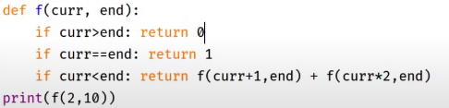
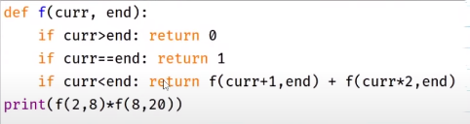
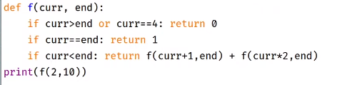

Slide 5
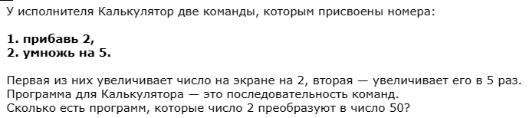
№ 1
a=[0]*100
a[2]=1
for i in range (2,51):
if i+2<=50: a[i+2]+=a[i]
if 5*i<=50: a[5*i]+=a[i]
print (a[50])
def f(x, y):
if x == y:
return 1
if x > y:
return 0
return f(x + 2, y)+f(x * 5, y)
print(f(2, 50))
или
5

Slide 6
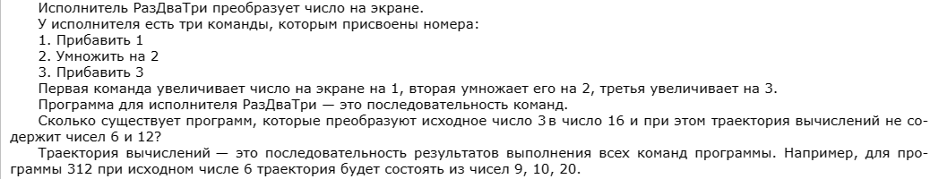

№ 2
a=[0]*100
a[3]=1
for i in range (3,16):
if i==6: a[i]=0
if i==12: a[i]=0
if i+1<=16: a[i+1]+=a[i]
if i*2<=16: a[i*2]+=a[i]
if i+3<=16: a[i+3]+=a[i]
print (a[16])
def f(x, y):
if x > y or x == 6 or x == 12:
return 0
if x == y:
return 1
return f(x + 1, y) + f(x * 2, y) + f(x + 3, y)
print(f(3, 16))
22

Slide 7
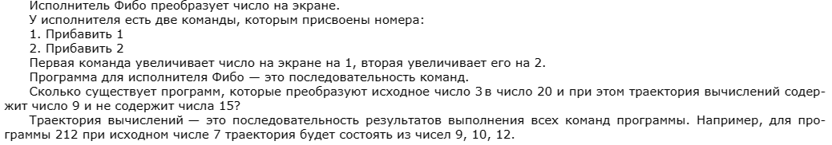
№ 3
a=[0]*100
a[3]=1
for i in range (1,10):
if i+1<=9: a[i+1]+=a[i]
if i+2<=9: a[i+2]+=a[i]
for i in range (9,21):
if i ==14: a[i]=0
if i+1<=20: a[i+1]+=a[i]
if i+2<=20: a[i+2]+=a[i]
print (a[20])
def f(x, y):
if x > y or x == 15:
return 0
if x == y:
return 1
return f(x + 1, y) + f(x + 2, y)
print(f(3, 9) * f(9, 20))
520

Slide 8
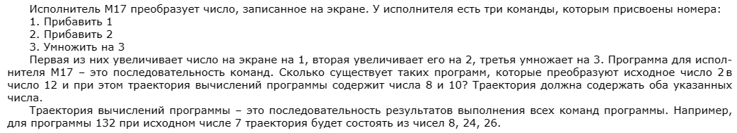
№ 4
a=[0]*100
a[2]=1
for i in range (2,8):
if i+1<=8: a[i+1]+=a[i]
if i+2<=8: a[i+2]+=a[i]
if i*3<=8: a[i*3]+=a[i]
for i in range (8,10):
if i+1<=10: a[i+1]+=a[i]
if i+2<=10: a[i+2]+=a[i]
if i*3<=10: a[i*3]+=a[i]
for i in range (10,12):
if i+1<=12: a[i+1]+=a[i]
if i+2<=12: a[i+2]+=a[i]
if i*3<=12: a[i*3]+=a[i]
print (a[12])
def f(x, y):
if x > y:
return 0
if x == y:
return 1
else:
return f(x + 1, y) + f(x + 2, y) + f(x * 3, y)
print(f(2, 8) * f(8, 10) * f(10, 12))
60

Slide 9
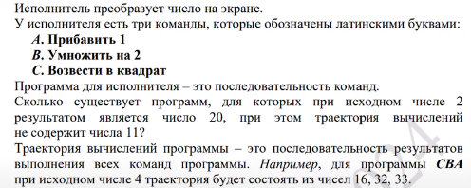
№ 5
def f(x, y):
if x > y or x==11: return 0
if x == y: return 1
return f(x + 1, y) + f(x * 2, y) + f(x **2, y)
print(f(2, 20))
37

